Slide 1
Aesthetic Ideals and Social Customs: Crying
Marriage of Tujia
审美理想和社会习俗:土家族的哭嫁

Slide 2


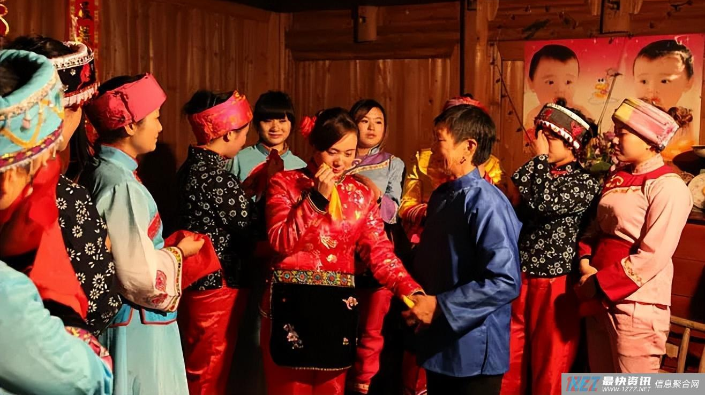




Slide 3
哭嫁的由来
第一种说明是,根据一个古时代的传说,一位土家族的姑娘被嫁去汉族的家庭作媳妇。她一直在哭,她的家人边哭边安慰她。
第二,一位土家族姑娘，在她婚礼的前夜。和她的兄弟姐妹们关于自己家族财产分配而吵起来。
第三,一个别的分别仪式,土家姑娘的哭嫁代替了婚礼哀伤致辞,这些是具有民族特色,同时也不是悲伤和遗憾的。

Slide 4
哭婚的原因
为了自己
对社会而言
对于宗教

Slide 5
https://www.youtube.com/watch?v=CXBWMURYWMg
https://www.youtube.com/watch?v=Ery0l_F6NRg

Slide 6
你们能不能按命令哭吗？

